Slide 1
Tổng quan về CSDL

Slide 2
Tổng quan về CSDL
Giới thiệu
Quá trình phát triển
Một số đặc tính của CSDL
Người sử dụng CSDL
Kiến trúc của HQT CSDL
Các tính năng của HQT CSDL
Các khái niệm
Ngôn ngữ CSDL

Slide 3
Giới thiệu
Dữ liệu là gì?
Dữ liệu (data) không gì hơn chính là một mẫu thông tin
Trong máy tính, cụm từ “dữ liệu” được miêu tả như là thông tin lưu trữ trên hệ thống máy tính
Ví dụ: một người cao1.7m, mắt đen, tóc xoăn, da trắng. -> Đây chính là “dữ liệu”

Slide 4
Giới thiệu
Cơ sở dữ liệu (Database) là gì?
Cơ sở dữ liệu là tập hợp những thông tin có liên quan với nhau được lưu trữ một cách có tổ chức.
Chúng ta có thể dễ dàng truy cập và quản lý chúng.
Ví dụ:
Danh sách sinh viên.
Danh mục hàng hóa.
Một CSDL biểu diễn một phần của thế giới thực (thế giới thu nhỏ)

Slide 5
Giới thiệu
Hệ quản trị CSDL (Database Management System - DBMS) là gì?
Là một phần mềm được thiết kế để định nghĩa, xử lý, truy xuất và quản lý dữ liệu trong một cơ sở dữ liệu.
Định nghĩa – khai báo bộ khung dữ liệu cùng với các mô tả chi tiết về dữ liệu
Xử lý – thêm, xóa sửa dữ liệu
Truy xuất– truy vấn, cập nhật và phát sinh báo cáo.

Slide 6
Một ví dụ về CSDL
HOCVIEN
MAHV | HO | TEN | NGSINH | GIOITINH | NOISINH | MALOP
K1101 | Nguyen Van | A | 27/1/1986 |  | TpHCM | K11
K1102 | Tran Ngoc | Han | 14/3/1986 | Nu | Kien Giang | K11
K1103 | Ha Duy | Lap | 18/4/1986 |  | Nghe An | K11
K1201 | Nguyen Van | B | 11/2/1986 |  | TpHCM | K12
K1202 | Nguyen Thi Kim | Duyen | 18/1/1986 | Nu | TpHCM | K12
K1203 | Tran Thi Kim | Duyen | 17/9/1986 | Nu | TpHCM | K12
K1301 | Nguyen Thi Kim | Cuc | 9/6/1986 | Nu | Kien Giang | K13
K1302 | Truong Thi My | Hien | 18/3/1986 | Nu | Nghe An | K13
K1303 | Le Duc | Hien | 21/3/1986 |  | Ninh | K13
KHOA
MAKHOA | TENKHOA | NGTLAP | TRGKHOA
KHMT | Khoa hoc may tinh | 7/6/2005 | GV01
HTTT | He thong thong tin | 7/6/2005 | GV02
CNPM | Cong nghe phan mem | 7/6/2005 | GV04
MTT | Mang va truyen thong | 20/10/2005 | GV03
KTMT | Ky thuat may tinh | 20/12/2005 | Null
LOP
MALOP | TENLOP | TRGLOP | SISO | MAGVCN
K11 | Lop 1 khoa 1 | K1102 | 11 | GV07
K12 | Lop 2 khoa 1 | K1201 | 12 | GV09
K13 | Lop 3 khoa 1 | K1301 | 12 | GV14

Slide 7
Tổng quan về CSDL
Giới thiệu
Quá trình phát triển
Một số đặc tính của CSDL
Người sử dụng CSDL
Kiến trúc của HQT CSDL
Các tính năng của HQT CSDL
Các khái niệm
Ngôn ngữ CSDL

Slide 8
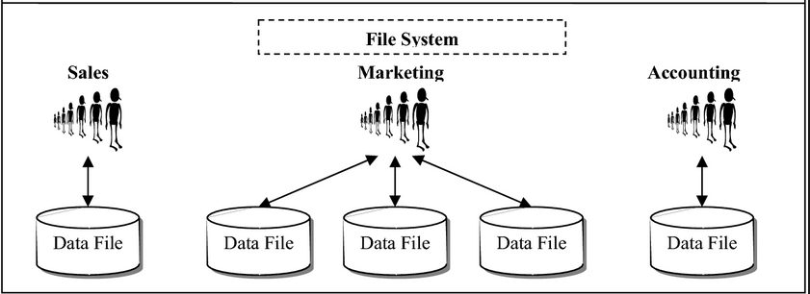
Quá trình phát triển
Tập tin (File)
Notes:
Trùng lắp: mỗi chương trình ứng dụng truy xuất 1 tập tin, một thông tin sẽ được lưu ở nhiều tập tin.

Slide 9
Quá trình phát triển
Hạn chế
Dữ liệu bị trùng lắp và dư thừa
Thiếu tính nhất quán giữa các dữ liệu
Khó khăn trong việc truy xuất
Việc chia sẻ dữ liệu bị hạn chế
Khó khôi phục

Slide 10
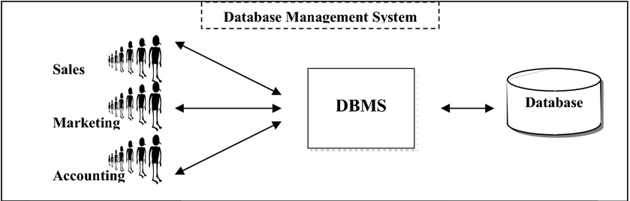
Quá trình phát triển
Cơ sở dữ liệu (Database)

Slide 11
Tổng quan về CSDL
Giới thiệu
Quá trình phát triển
Một số đặc tính của CSDL
Tính tự mô tả
Sự tách biệt giữa dữ liệu và chương trình
Tính trừu tượng dữ liệu
Tính nhất quán
Hỗ trợ nhiều khung nhìn của dữ liệu
Người sử dụng CSDL
Kiến trúc của HQT CSDL
Các tính năng của HQT CSDL
Các khái niệm
Ngôn ngữ CSDL

Slide 12
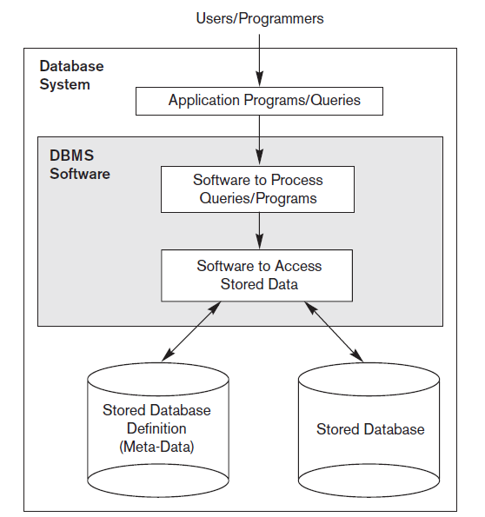
Tính tự mô tả
Hệ CSDL không chỉ chứa bản thân CSDL mà còn chứa định nghĩa đầy đủ (mô tả) của CSDL
Các định nghĩa được lưu trữ trong catalog
Chứa các thông tin về cấu trúc tập tin, kiểu và dạng thức lưu trữ của mỗi thành phần dữ liệu và các ràng buộc dữ liệu
Dữ liệu trong catalog gọi là meta-data
(data of data)
Catalog được sử dụng bởi:
Phần mềm DBMS
Người dùng cơ sở dữ liệu (khi cần
những thông tin về kiến trúc của CSDL)
Notes:
A general-purpose DBMS software package
is not written for a specific database application. Therefore, it must refer to the
catalog to know the structure of the files in a specific database, such as the type and
format of data it will access.
The DBMS software must work equally well with any
number of database applications—for example, a university database, a banking
database, or a company database—as long as the database definition is stored in the
catalog.

Slide 13
Sự tách biệt giữa dữ liệu và chương trình
Tính độc lập chương trình - dữ liệu
Cấu trúc của file dữ liệu được lưu trữ trong catalog tách biệt hoàn toàn từ truy cập của chương trình
Tính độc lập hoạt động – chương trình
Một hoạt động (function or method) chia làm 2 phần
Phần giao tiếp (interface) bao gồm tên và kiểu dữ liệu.
Phần thực thi có thể thay đổi mà không ảnh hưởng đến phần giao tiếp.
Notes:
hoạt động : Operation
In traditional file processing, the structure of data files is embedded in the application
programs, so any changes to the structure of a file may require changing all programs
that access that file.
By contrast, DBMS access programs do not require such
changes in most cases.

Slide 14
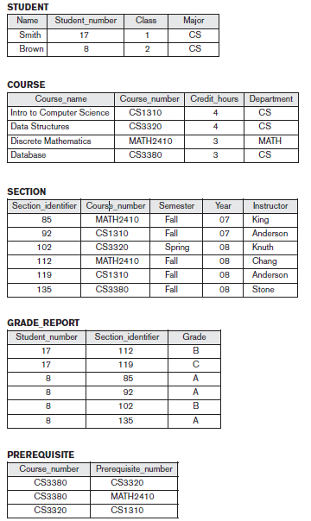
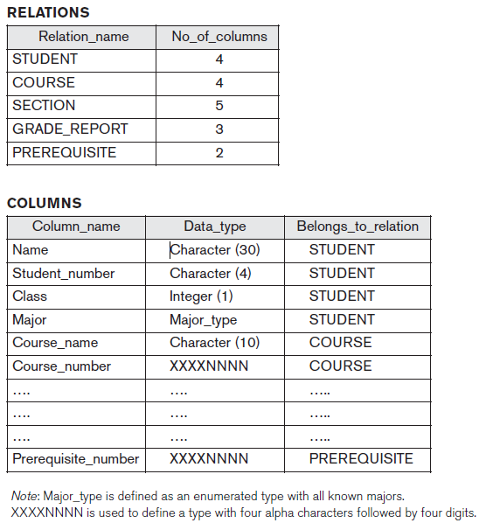
Ví dụ về cơ sở dữ liệu và catalog

Slide 15
Tính trừu tượng dữ liệu
Hệ CSDL cho phép trình bày dữ liệu ở một mức trừu tượng cho phép, nhằm che bớt những chi tiết lưu trữ thật của dữ liệu.
Trừu tượng hóa dữ liệu
Mô hình dữ liệu
Đối tượng
Thuộc tính của đối tượng
Mối liên hệ
Notes:
Does not include details of how data is stored
or how operations are implemented

Slide 16
Tính nhất quán
Lưu trữ dữ liệu thống nhất
Tránh được tình trạng trùng lắp thông tin
Có cơ chế điều khiển truy xuất dữ liệu hợp lý
Tránh được việc tranh chấp dữ liệu
Bảo đảm dữ liệu luôn đúng tại mọi thời điểm

Slide 17
Hỗ trợ nhiều khung nhìn (view) của dữ liệu
Một view là
Một phần của CSDL hoặc
Chứa dữ liệu ảo (virtual data) được trích xuất từ các file trong cơ sở dữ liệu (tự nó không lưu trữ dữ liệu)
Hệ CSDL cho phép nhiều người dùng thao tác lên cùng một CSDL
Mỗi người đòi hỏi một cách nhìn (view) khác nhau về CSDL

Slide 18
Người sử dụng CSDL
Người quản trị
Database Administrator - DBA
Người sử dụng cơ sở dữ liệu
Người thiết kế
Database Designer
Người dùng cuối
End User

Slide 19
Người quản trị CSDL
Có trách nhiệm quản lý hệ CSDL
Cấp quyền truy cập CSDL
Điều phối và giám sát việc sử dụng CSDL
Notes:
Database administrators (DBA) are
responsible for:
▪ Authorizing access to the database
▪ Coordinating and monitoring its use
▪ Acquiring software and hardware resources

Slide 20
Người thiết kế
Chịu trách nhiệm về
Lựa chọn cấu trúc phù hợp để lưu trữ dữ liệu
Quyết định những dữ liệu nào cần được lưu trữ
Liên hệ với người dùng để nắm bắt được những yêu cầu và đưa ra một thiết kế CSDL thỏa yêu cầu này
Notes:
Database designers are responsible for:
▪ Identifying the data to be stored
▪ Choosing appropriate structures to represent and store this data
These tasks are mostly undertaken before the database is actually implemented and populated
with data.

Slide 21
Người dùng cuối
Người phát triển ứng dụng:
Thông thạo về hệ quản trị CSDL, tự xây dựng những truy vấn phức tạp cho công việc
Kỹ sư, nhà khoa học, người phân tích,…
Nhân viên:
Cập nhật CSDL nhờ vào một số các chức năng đã được xây dựng sẵn

Slide 22
Tổng quan về CSDL
Giới thiệu
Quá trình phát triển
Một số đặc tính của CSDL
Người sử dụng CSDL
Kiến trúc của hệ quản trị CSDL
Các tính năng của hệ quản trị CSDL
Các khái niệm
Ngôn ngữ CSDL

Slide 23
Kiến trúc của hệ quản trị CSDL
Mức ngoài
Người dùng
Người dùng
Lược đồ ngoài 1
…
Lược đồ ngoài n
Mức quan niệm
Lược đồ quan niệm
Lược đồ trong
Mức trong

Slide 24
Kiến trúc của hệ quản trị CSDL
Mức trong (lược đồ trong)
Mô tả cấu trúc lưu trữ vật lý CSDL
Mức quan niệm (lược đồ quan niệm)
Mô tả cấu trúc của toàn thể CSDL cho 1 cộng đồng người sử dụng, gồm thực thể, kiểu dữ liệu, mối liên hệ và ràng buộc
Che bớt các chi tiết của cấu trúc lưu trữ vật lý
Mức ngoài (lược đồ ngoài)
Còn gọi là mức khung nhìn (view)
Mô tả một phần của CSDL mà 1 nhóm người dùng quan tâm đến và che dấu phần còn lại của CSDL đối với nhóm người dùng đó

Slide 25
Kiến trúc của hệ quản trị CSDL
Độc lập dữ liệu
Độc lập logic
Khả năng thay đổi lược đồ quan niệm mà không thay đổi lược đồ ngoài hoặc các chương trình ứng dụng
Độc lập vật lý
Khả năng thay đổi lược đồ trong mà không làm thay đổi lược đồ quan niệm cũng như lược đồ ngoài
Notes:
Độc lập dữ liệu
We may change the conceptual schema to expand the database (by adding a
record type or data item), to change constraints, or to reduce the database
(by removing a record type or data item). In the last case, external schemas
that refer only to the remaining data should not be affected.
Physical data independence
for example, by creating
additional access structures—to improve the performance of retrieval or
update.
After the conceptual schema undergoes a logical reorganization, application programs that reference the external schema constructs must work as before.

Slide 26
Tổng quan về CSDL
Giới thiệu
Quá trình phát triển
Một số đặc tính của CSDL
Người sử dụng CSDL
Kiến trúc của hệ quản trị CSDL
Các tính năng của hệ quản trị CSDL
Các khái niệm
Ngôn ngữ CSDL

Slide 27
Các tính năng của hệ quản trị CSDL
Kiểm soát được tính dư thừa của dữ liệu
Tích hợp các nhu cầu dữ liệu của người dùng để xây dựng một CSDL thống nhất
Chia sẻ dữ liệu
Trong môi trường đa người dùng, các hệ quản trị phải cho phép truy xuất dữ liệu đồng thời
Hạn chế những truy cập không cho phép
Từng người dùng và nhóm người dùng có một tài khoản và mật mã để truy xuất dữ liệu
Cung cấp nhiều giao diện
Hệ quản trị cung cấp ngôn ngữ giữa CSDL và người dùng

Slide 28
Các tính năng của hệ quản trị CSDL
Đảm bảo các ràng buộc toàn vẹn (RBTV)
RBTV (Integrity Constraints) là những qui định cần được thỏa mãn để đảm bảo dữ liệu luôn phản ánh đúng ngữ nghĩa của thế giới thực
Một số RB có thể được khai báo với hệ quản trị và hệ quản trị sẽ tự động kiểm tra. Một số RB khác được kiểm tra nhờ chương trính ứng dụng
Khả năng sao lưu dự phòng khi gặp sự cố
Có khả năng khôi phục dữ liệu khi có sự hư hỏng về phần cứng hoặc phần mềm

Slide 29
Tổng quan về CSDL
Giới thiệu
Quá trình phát triển
Một số đặc tính của CSDL
Người sử dụng CSDL
Kiến trúc của hệ quản trị CSDL
Các tính năng của hệ quản trị CSDL
Các khái niệm
Mô hình dữ liệu
Lược đồ
Thể hiện
Ngôn ngữ CSDL

Slide 30
Mô hình dữ liệu
Mô hình dữ liệu (data model) là:
Một tập các khái niêm được sử dụng để mô tả kiến trúc của một cơ sở dữ liệu
Kiến trúc của một cơ sở dữ liệu là: kiểu dữ liệu, quan hệ và ràng buộc trên dữ liệu
Nó giúp đạt được sự trừu tượng hóa dữ liệu bằng cách ẩn đi các chi tiết không cần thiết của việc lưu trữ giữ liệu

Slide 31
Mô hình dữ liệu – Phân loại
Mô hình mức cao (Conceptual)
Cung cấp các khái niệm gần gũi với người dùng
VD: mô hình thực thể kết hợp (ER), mô hình đối tượng…
Mô hình cài đặt (representational)
Đưa ra các khái niệm người dùng có thể hiểu được nhưng không quá xa với cách dữ liệu được tổ chức thật sự trên máy tính
VD: mô hình quan hệ, mô hình mạng, mô hình phân cấp
Mô hình mức thấp (Physical)
Đưa ra các khái niệm mô tả chi tiết về cách thức dữ liệu được lưu trữ trong máy tính

Slide 32
Ví dụ mô hình ER
Diem
MaHP
Hocky
(0,n)
(1,1)
Nam
Gvien
hoc
HPhan
mo
mhoctruoc
MaSV
(1,n)
MaMH
(0,n)
Ten
TenMH
Lop
SVien
Khoa
MHoc
Nganh
Tinchi
(0,n)
dieukien
(0,n)
mhocsau

Slide 33
Ví dụ mô hình đối tượng
SVien
Ten
HPhan
Lop
hoc
Nganh
Ten
1..*
SLuong
1..*
0..*
0..*
LapTKB()
InBangDiem()
1
1
Diem
DiemTH
mo
DiemLT
DiemPrj
0..*
0..*
SuaDiem()
MHoc
Ten
+MHoc truoc
Khoa
SoTinChi
0..*
0..*
CapNhatSTC()
0..*
Dieu kien
0..*
+MHoc sau

Slide 34
Ví dụ mô hình quan hệ
SVien
Hoc
HPhan
MaSV
MaSV
MaHP
Ten
MaHP
SLuong
Lop
DiemLT
MaMH
Nganh
DiemTH
MHoc
DKien
MaMH
MaMH
TenMH
MaMHTruoc
Khoa
TinChi

Slide 35
Ví dụ mô hình mạng
SVien
MHoc
MHOC_SAU
MHOC_MO
MHOC_TRUOC
SVIEN_DIEM
HPhan
DKien
KQUA_HPHAN
KQua

Slide 36
Ví dụ mô hình phân cấp
KQua
DiemTH | DiemLT
Mức 1:
HPhan
TenHP | SLuong
SVien
TenSV | Lop | Nganh
Mức 2:
MHoc
TenMH | Khoa | TinChi
Mức 3:

Slide 37
Lược đồ
Lược đồ CSDL (Database Schema)
Là các mô tả về cấu trúc và ràng buộc trên CSDL
SVien
Ten
MaSV
Nam
Khoa
Mhoc
TenMH
MaMH
TinChi
Khoa
DKien
MaMH
MaMH_Truoc
KHoc
MaKH
MaMH
HocKy
Nam
GV
KQua
MaKH
MaSV
Diem

Slide 38
Thể hiện
Thể hiện của một quan hệ là tập hợp các bộ giá trị của quan hệ tại một thời điểm nào đó
HOCVIEN
Mahv | HoTen | Gioitinh | Noisinh | Malop
K1103 | Ha Duy Lap | Nam | Nghe An | K11
K1102 | Tran Ngoc Han | Nu | Kien Giang | K11
K1104 | Tran Ngoc Linh | Nu | Tay Ninh | K11

Slide 39
Tổng quan về CSDL
Giới thiệu
Quá trình phát triển
Một số đặc tính của CSDL
Người sử dụng CSDL
Kiến trúc của hệ quản trị CSDL
Các tính năng của hệ quản trị CSDL
Các khái niệm
Ngôn ngữ CSDL

Slide 40
Ngôn ngữ CSDL
Ngôn ngữ định nghĩa dữ liệu (DDL – Data Definition Language)
Ngôn ngữ thao tác dữ liệu (DML – Data Manipulation Language)
Ngôn ngữ lưu trữ dữ liệu (SDL – Storage Definition Language)
Ngôn ngữ định nghĩa lược đồ trong
Ngôn ngữ định nghĩa khung nhìn (VDL – View Definition Language)
Ngôn ngữ định nghĩa lược đồ ngoài

